Slide 1
1008 指定題乒乓球
報告人:劉正偉

Slide 2
Outline
系統規格
系統拆解(Breakdown)
API(主要函式與使用說明)
流程圖說明
驗收
demo

Slide 3
系統規格
作業系統:Windows11
Python版本:3.9以上
使用套件
NumPy（數值運算、狀態表示）
Pytorch
MLGame + pygame（實際對打 / 視覺化）
Matplotlib（訓練結果分析）

Slide 4
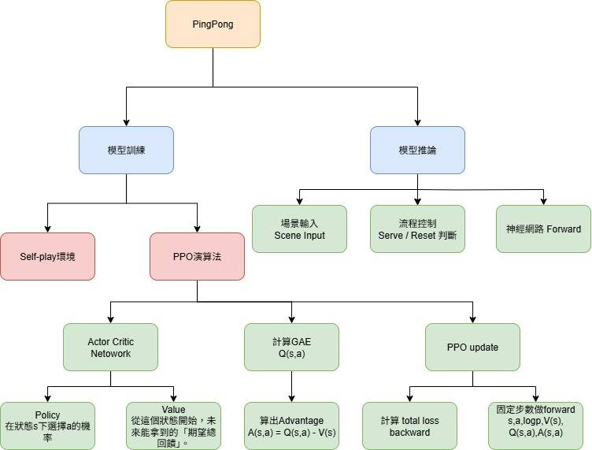
系統拆解(Breakdown)

Slide 5
API from train.py
function名稱 | input | Output | 使用方法
ActorCritic( ) | ball_x, ball_y, ball_vx,ball_vy, self_paddle_x, opponent_paddle_x, blocker_x, served_flag | logits:float value:float | 以狀態向量作為輸入，透過共享網路提取特徵後，同時輸出動作策略的 logits（Policy）以及狀態價值估計（Value）。
compute_gae( ) | rewards, values, dones, last_value, gamma, lam | advantages:np.ndarray returns:np.ndarray | 算每一步的 Advantage 與 Return，以降低 policy gradient 的方差並提升訓練穩定性
ppo_update( ) | model, optimizer, obs_tensor, act_tensor, ret_tensor, adv_tensor, oldlog_tensor | none | 用一批 rollout 資料，對 Actor-Critic 模型做多輪 PPO 更新（policy + value）
Notes:
dones這一步結束後是否 episode 結束

Slide 6
API from ml_play_pytorch_XP.py
function名稱 | input | Output | 使用方法
update( ) | scene_info: dict | action:str | MLGame 會自動每幀呼叫 讀 scene_info 決策 回傳指令字串
_is_served() | scene_info: dict | True or False:bool | 兼容不同版本 scene_info 格式
_make_obs() | scene_info: dict | obs: np.ndarray | 內容為 normalize 後的 8 維狀態向量
_select_action() | obs | act: int | 推論動作選擇
forward() | x | logits: torch.Tensor | 用 logits 來選動作
Notes:
dones這一步結束後是否 episode 結束

Slide 7
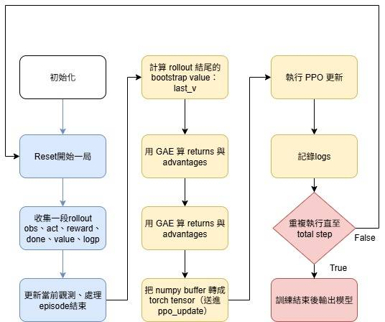
流程圖說明_訓練

Slide 8
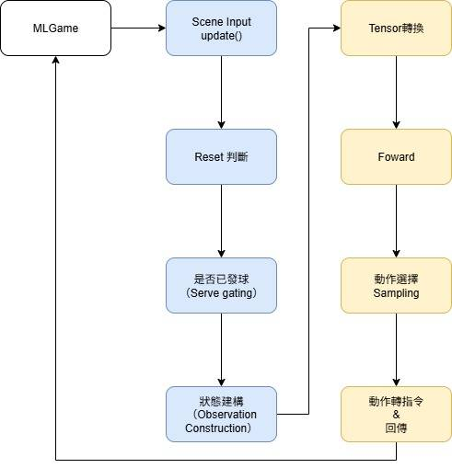
流程圖說明_推論

Slide 9
驗收
功能驗收
1P/2P使用.pt模型
基本功能:1P/2P在遊戲啟動後不會報錯跳出，且能進行發球與擊球
目標功能
1P/2P能進行數回合對打或是在得分數上55開

Slide 10
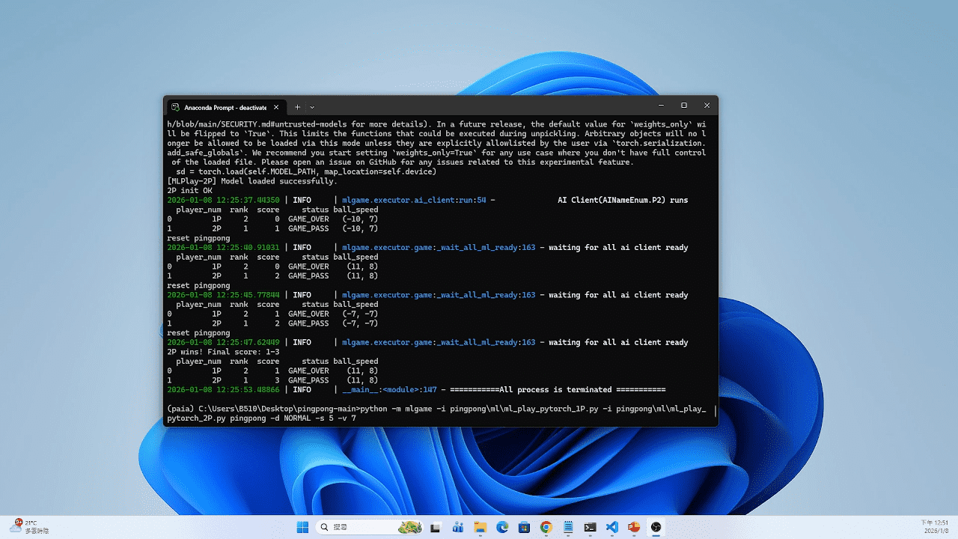
demo

